Slide 1
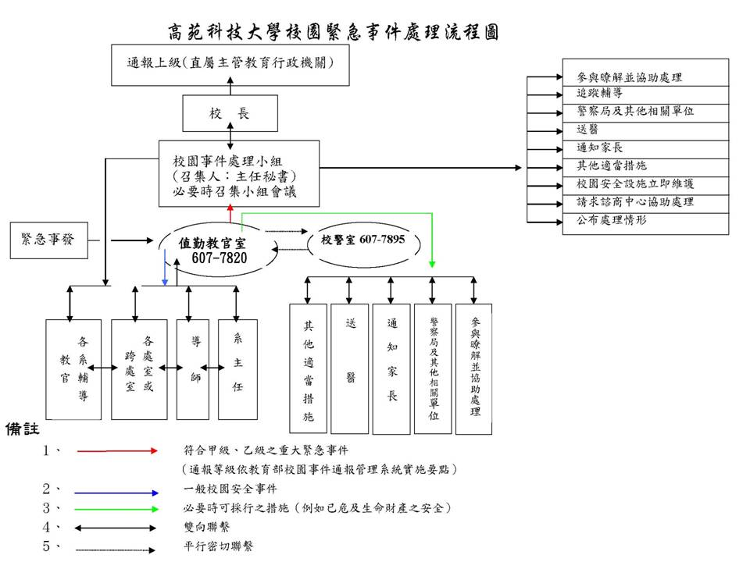
台鋼科技大學校園緊急事件處理流程圖
0919-151-044
普化實驗室人員聯絡電話表
職稱 | 姓名 | 聯絡手機電話
負責人
指導教師
研究生
專題生

